Slide 1

G08-需求变更评审

Slide 2

1-2.里程碑

Slide 3
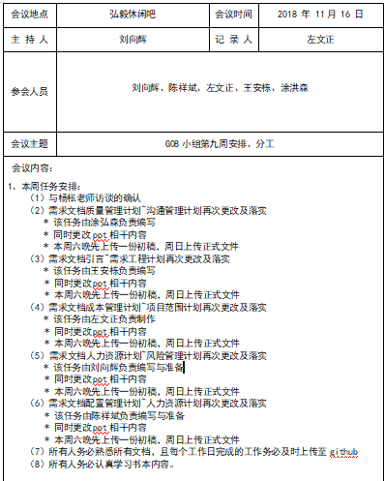
3.会议记录

Slide 4
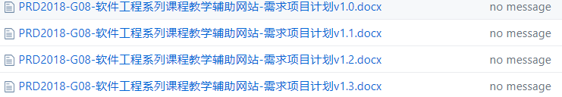
4.修改和完善

Slide 5
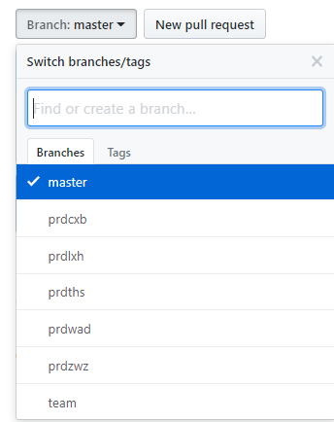
5.版本管理
github

Slide 6


6.相关文档更新

Slide 7
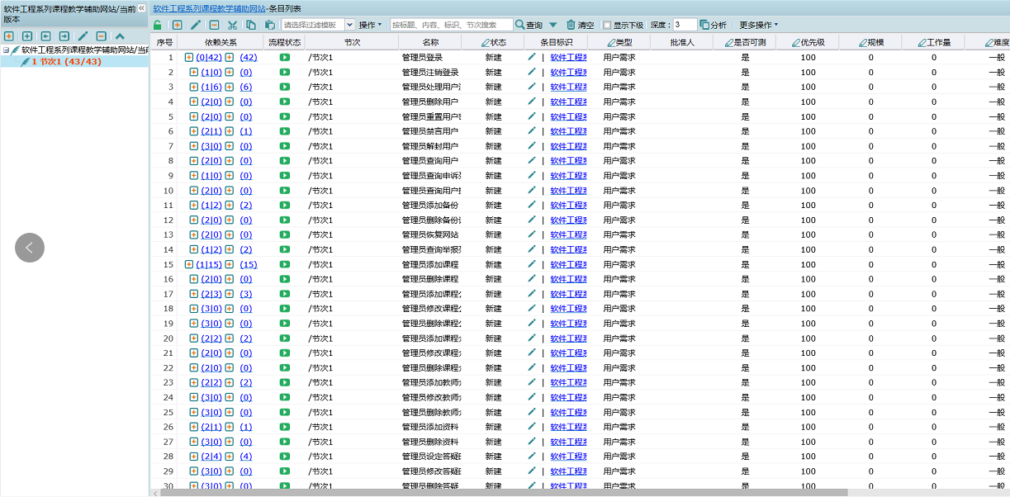
7.需求管理工具
统御

Slide 8
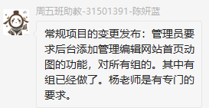
8.建议变更
不冲突！

Slide 9
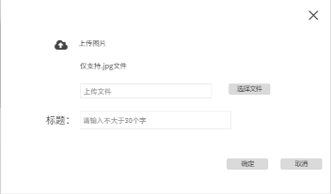
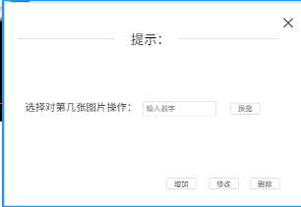
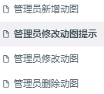
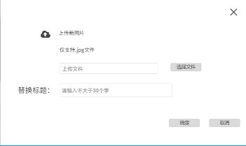
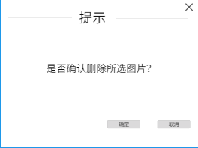
9.相关原型

Slide 10
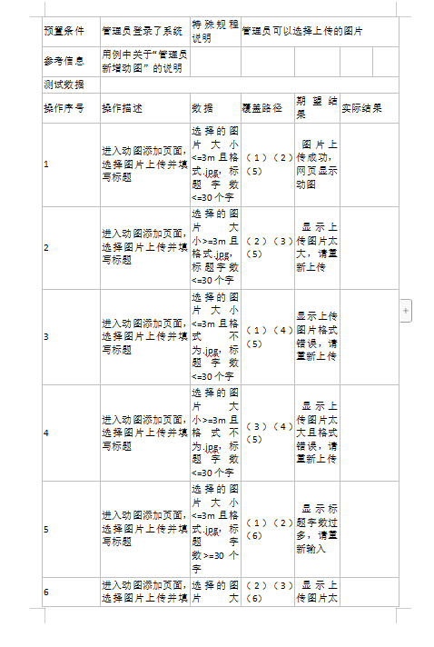
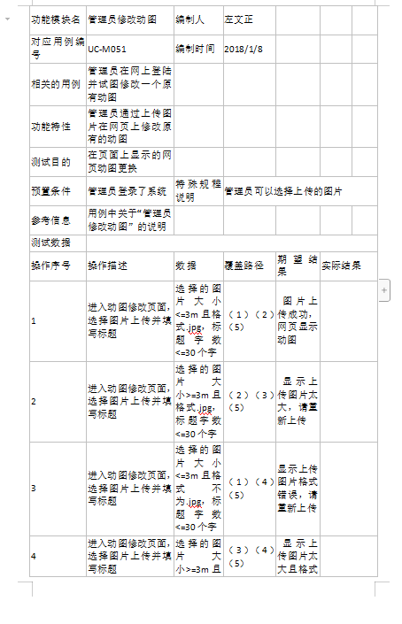
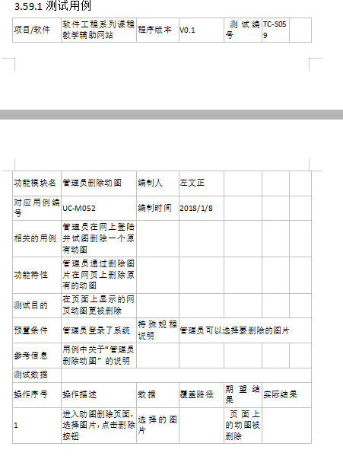
10.相关测试用例和用户手册

Slide 11
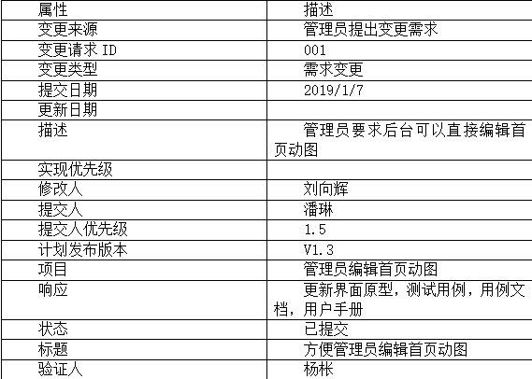
11.优先级打分和排序

Slide 12
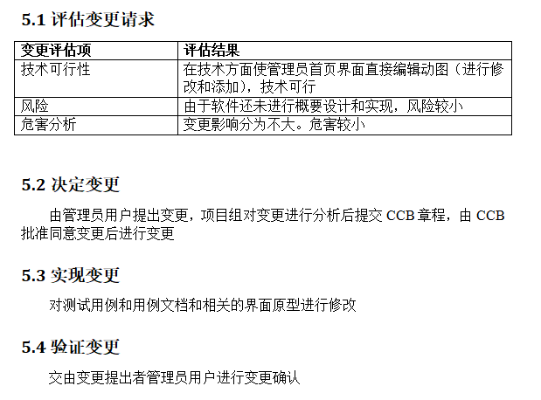
12.可行性分析

Slide 13
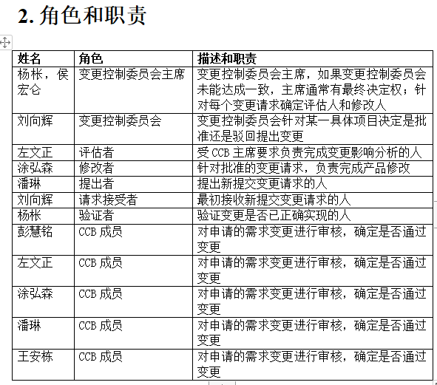
13.CCB组织和人选

Slide 14

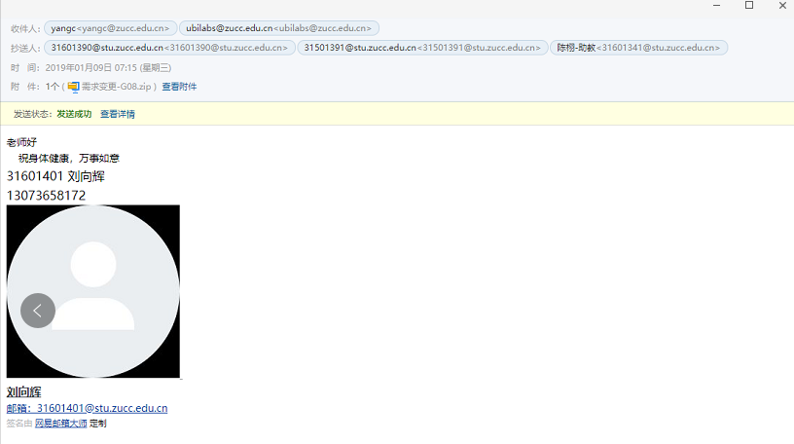
14.需求变更申请报告

Slide 15
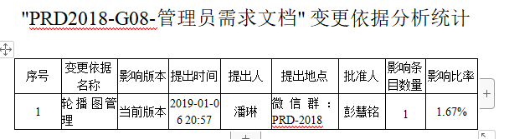
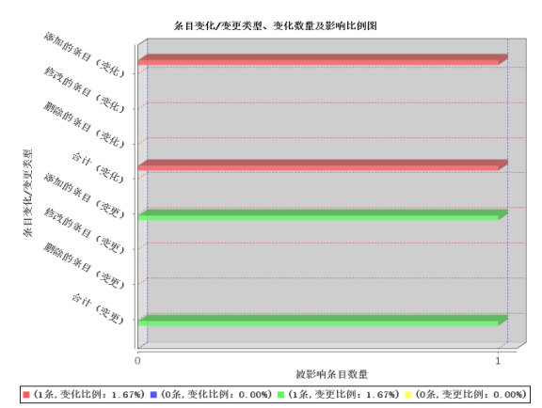
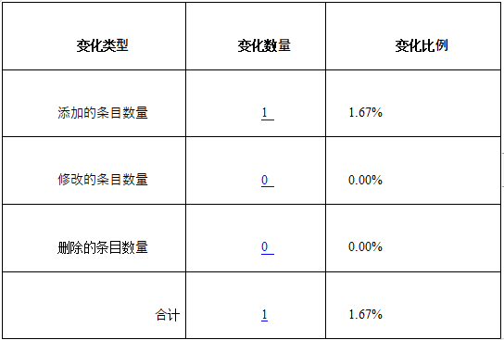
15.对需求的变更影响分析

Slide 16
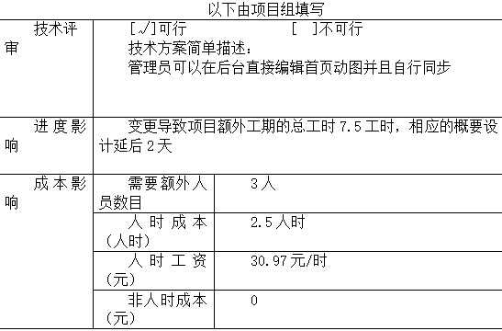
16.变更影响细节

Slide 17
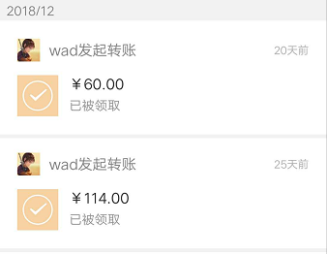
17.team building
（60+114）*5=870元

Slide 18
18.绩效
刘向辉：变更申请报告 变更影响分析报告 变更文档 90
左文正：测试用例数据字典更改 86
陈祥斌：测试用例数据字典更改 88
王安栋：用户手册更改 PPT编写 87
涂弘森:界面原型更改 PPT编写 89

Slide 19
Thank you
Add up anything your like
Like some books or some place

